Slide 1
Организация и проведение специалистами ЦППМСП районных профилактических мероприятий. Календарь событий

Slide 2
Игра «Повелитель стихий»
«Зачем нужны законы?»
«Твои права и обязанности»
Приём заявок.
Конкурс «Мой безопасный мир»
Занятие № 1
Конфликтам.Нет

Slide 3
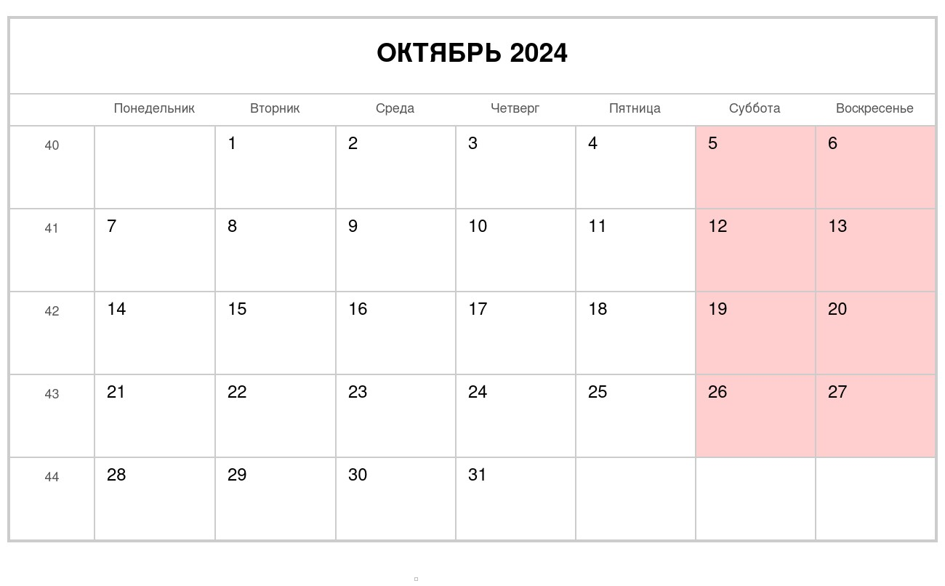
Занятие № 2
Конфликтам.Нет
«Беду отведи до удара»
Приём заявок.
Конкурс «Безопасность в Сети Интернет»
Занятие № 3
Конфликтам.Нет
Игра «Повелитель стихий»
Занятие № 4
Конфликтам.Нет
Занятие № 5
Конфликтам.Нет

Slide 4
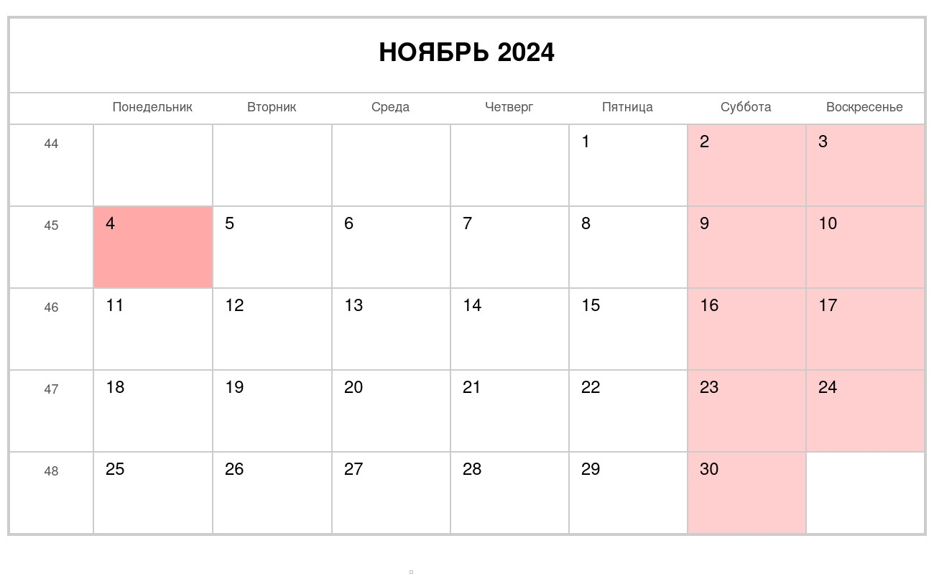
Старт программы «Крепкая семья»
Занятие № 6
Конфликтам.Нет
Занятие № 7
Конфликтам.Нет
Игра «Повелитель стихий»
Занятие № 8
Конфликтам.Нет
Игра «Шире круг»
Игра
«Лаборатория
профессий

Slide 5
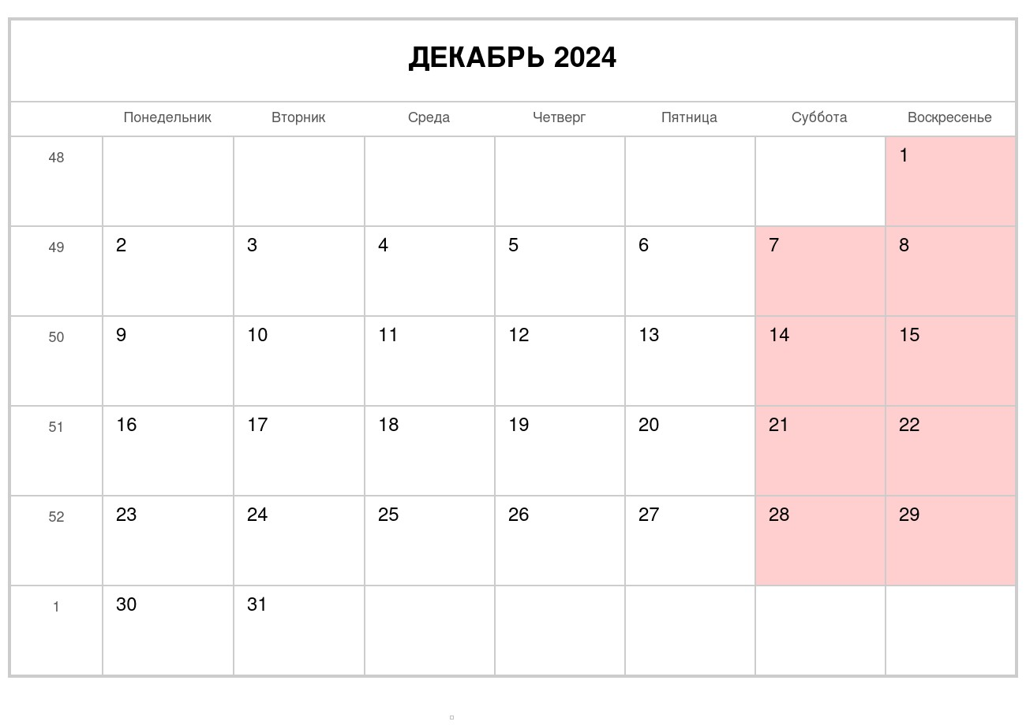
Игра «Повелитель стихий»
Игра
«Шире круг»

Slide 6
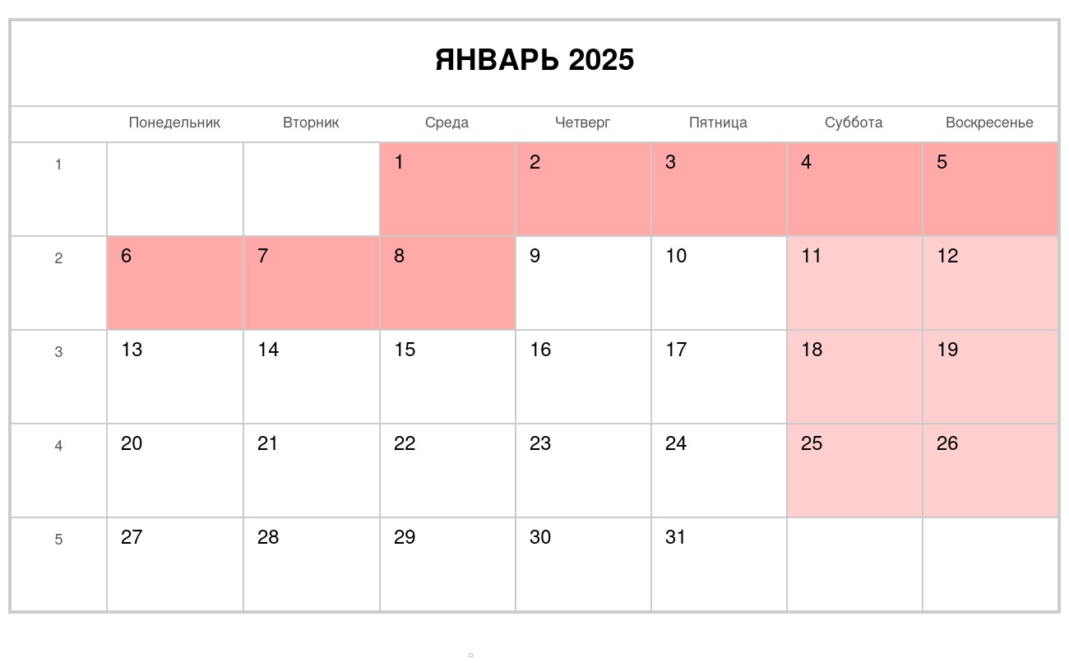
Игра
«Лаборатория
Профессий»

Slide 7
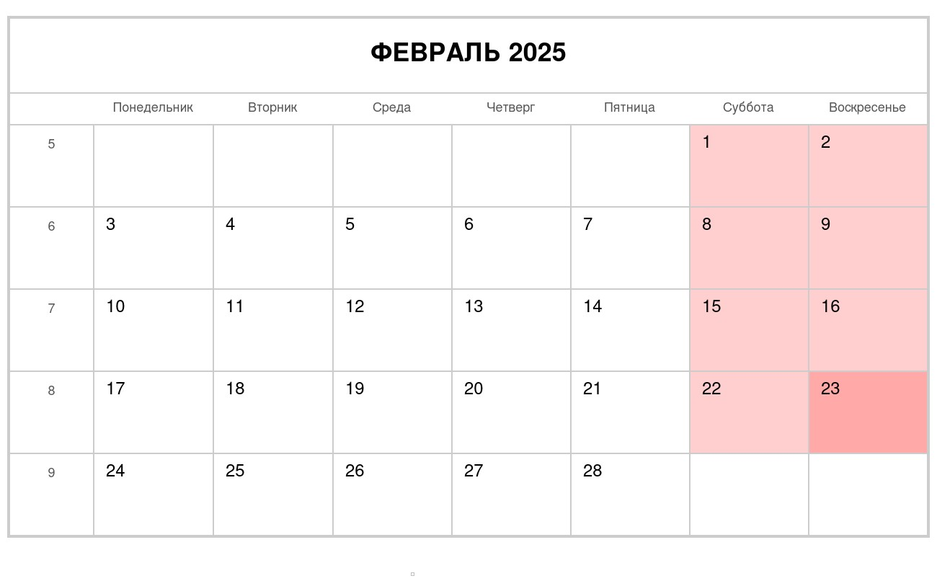
Приём заявок. Программа Конфликтам.Нет
Игра
«Шире круг»
Игра
«Лаборатория
Профессий»
Старт программы «Крепкая семья»
второй поток

Slide 8
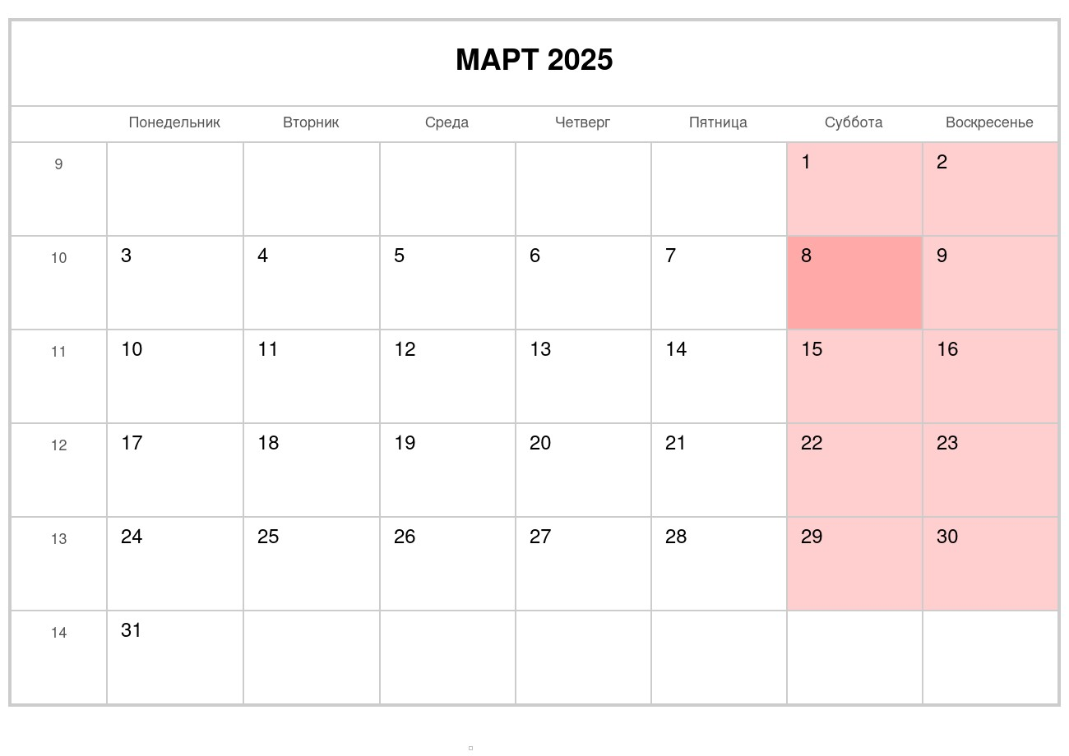
Приём заявок. Конкурс «Социальная реклама»
Игра
«Шире круг»

Slide 9
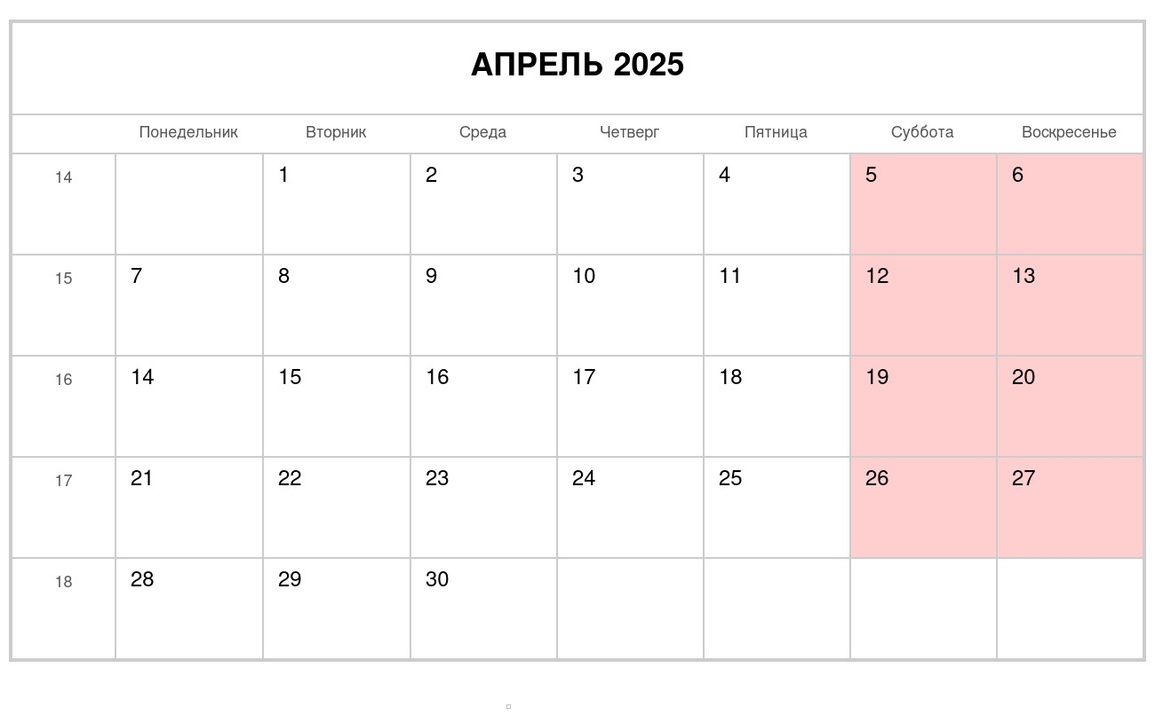
Приём заявок. Конкурс «Урок Доверия»
Приём заявок . Конкурс
«Здоровая семья – здоровые отношения – успешные дети»
Игра «Повелитель стихий»

Slide 10
Спасибо за внимание!!!

Slide 11
Конкурс «Мой безопасный Мир» 24 сентября прием заявок С.А
Конкурс «Безопасность школьников в Сети Интернет» 8 октября прием заявок (поменять положение) С.А
Конфликтам.нет 26 сентября (старт) и 1 февраля прием заявок на второй Конфликтам.нет И,В.
Конкурс «Урок Доверия» 1 апреля (прием заявок) И,В
Семья 1 апреля (прием заявок) О,В
Конкурс «Социальной рекламы» 1 марта (прием заявок) И.В.
Повелитель стихий 20 сентября (и дальше в течении года) С,А,
Лаборатория профессий 29.11.2024 первая игра И,В
Зачем нужны законы 27 сентября О,В
Твои права и обязанности 27 сентября О,В
Беду отведи до удара 4 октября О,В
Шире круг 22.11.2024 С,А
Крепкая семья (05.11.24) старт программы (18.02.25) И.В

